Slide 1

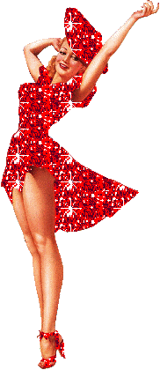

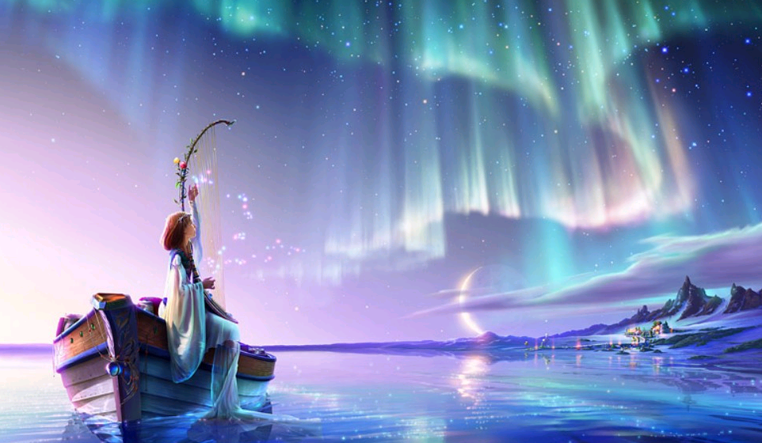
AUTORIA E FORMATAÇÃO: Dorotéia Gomes
Sou livre

Slide 2

Sou livre, nasci sem amarras.
Minha nudez flui ao sabor da vida.
Num descompromisso sem dívida.

Slide 3

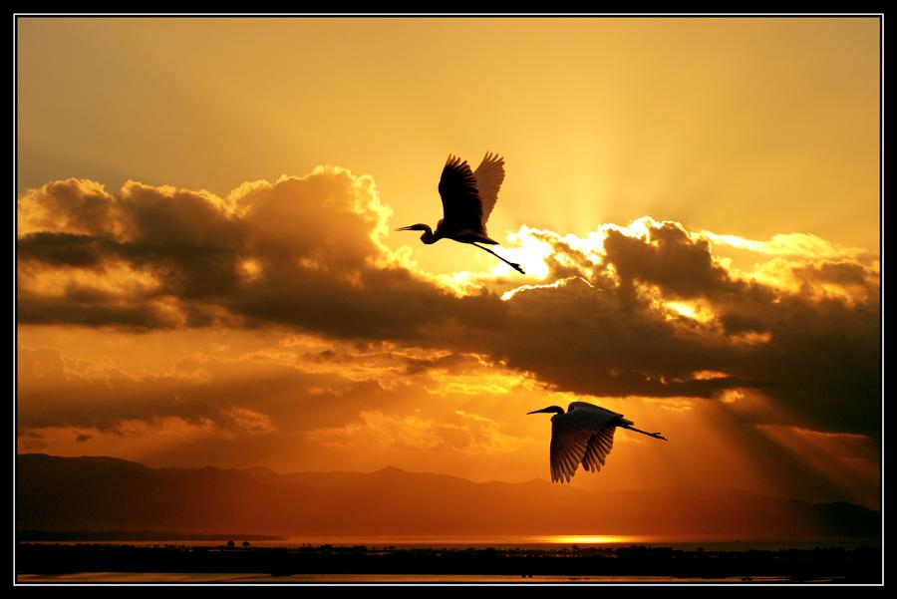
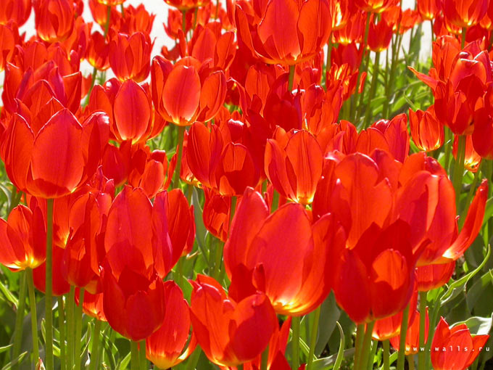
Dispo meu corpo dos preconceitos.
Desnudo minha alma do medo.
Deixo meus desejos satisfeitos.

Slide 4

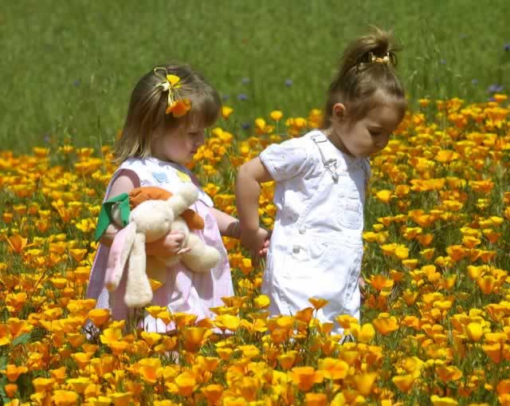
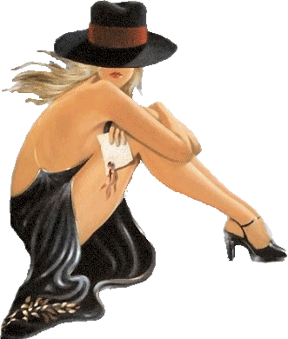
Num coração sem segredo.

Slide 5

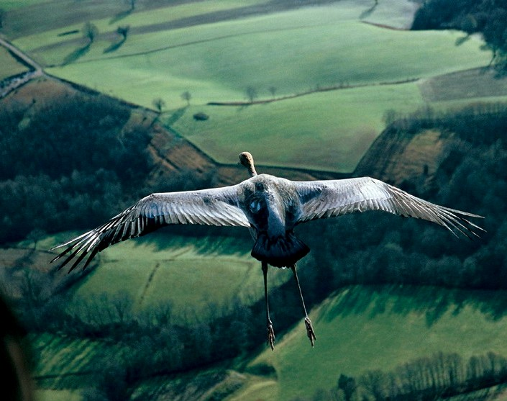

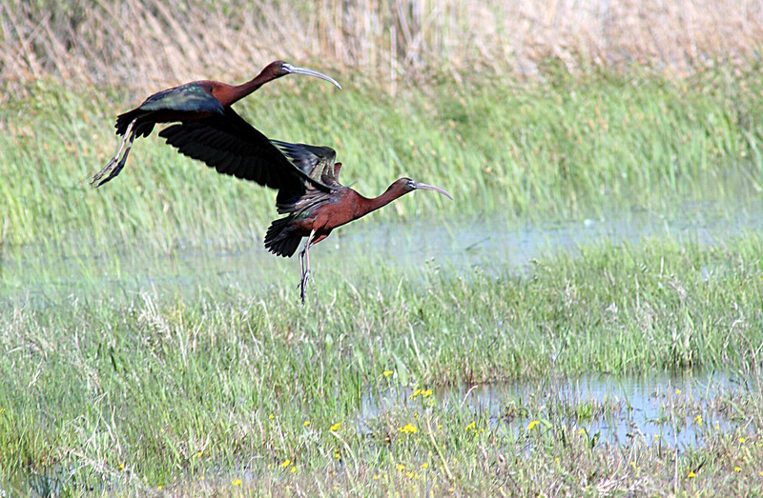

Da roupagem sem sentido.
Retiro-a para a sociedade sem moral
Numa liberdade corporal.

Slide 6

Sou livre
Dorotéia Gomes
Sou livre, nasci sem amarras.
Minha nudez flui ao sabor da vida.
Num descompromisso sem dívida.
Dispo meu corpo dos preconceitos.
Desnudo minha alma do medo.
Deixo meus desejos satisfeitos.
Num coração sem segredos.
Da roupagem sem sentido.
Retiro-a para a sociedade sem moral.
Numa liberdade corporal.

Slide 7
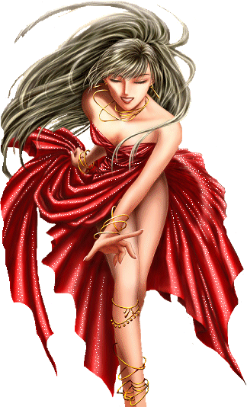
Texto: Sou livre.
Autoria e formatação: Dorotéia Gomes.
Imagens: Internet.
www.sergrasan.com/doroteiagomesslides
www.doroteiagomes.recantodasletras.com.br
doroteiagomes06@gmail.com

